Slide 1
Разработка концепции транспортного средства для использования в условиях тундровой зоны

Slide 2
Актуальность
В России площадь тундр составляет 13,4 % всей территории.
Существующие виды транспорта недостаточно проходимы, портят тонкий почвенный покров тундры и наносят серьёзный экологический вред этой территории.
Задача
Создание концепции малотоннажного транспортного средства,
способного эффективно передвигаться в условиях тундры и не наносящего вреда экологии природной среды.

Slide 3
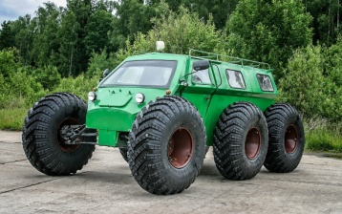
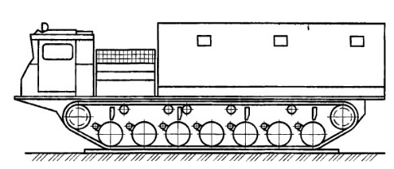
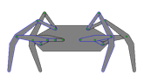
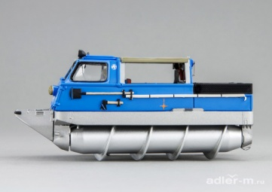
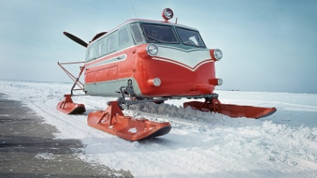
Анализ типов движителей
Применение новых типов движителей может позволить создать более подходящее для тундры транспортное средство.
Типовые движители:
колесо, гусеница, шагающие ноги (лапы), ползающие, скользящие
Сравнительный анализ различных типов движителей
Именно у ползающих транспортных средств больше всего положительных сторон:
• лучше всего приспособлены для передвижения по тундре
• не портят почву
• имеют низкое давление на опору

Slide 4
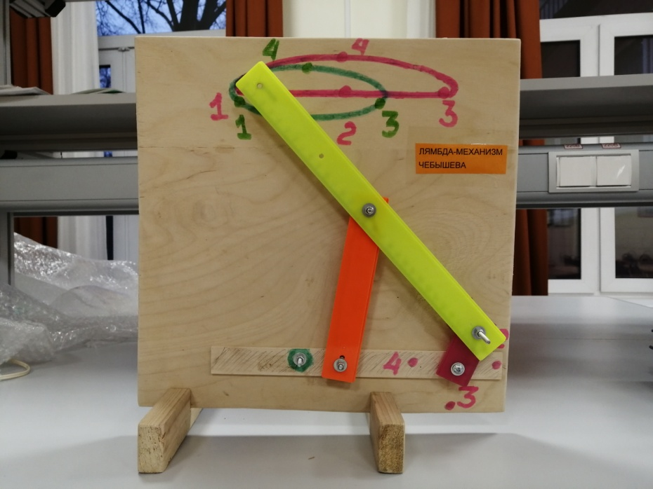
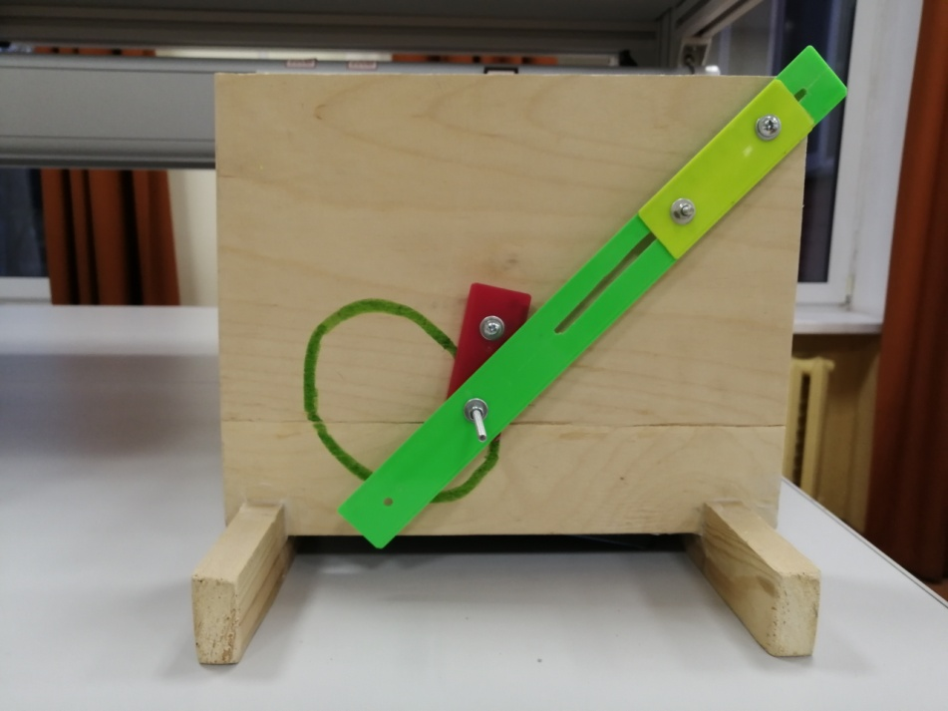
Прототипы механизмов
для ползающего транспортного средства:
Преимущества:
простота и надёжность (малое число подвижных звеньев и кинематических пар)
простая система управления
Модель лямбда-механизма
Модель кулисного механизма

Slide 5
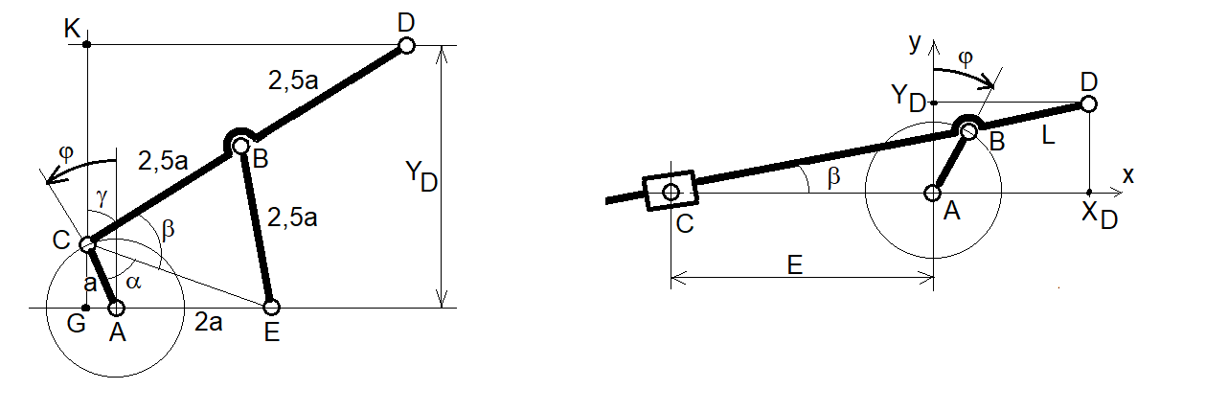
Кинематический анализ механизмов,
выполненный аналитическим методом

Slide 6
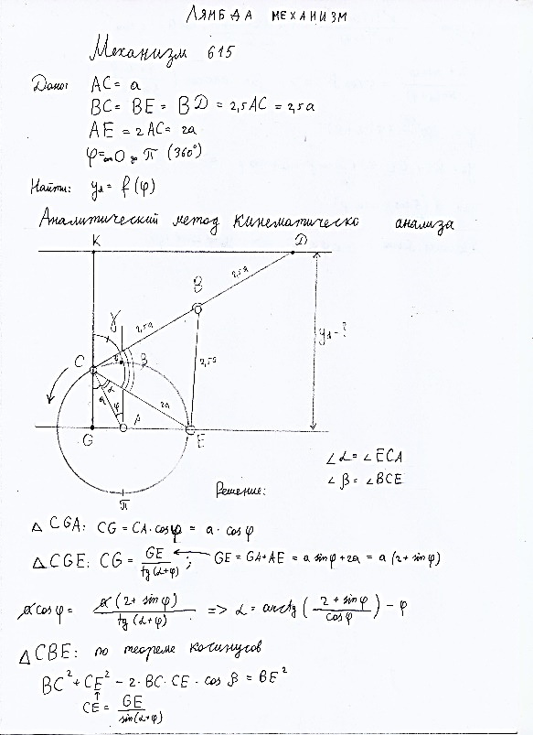
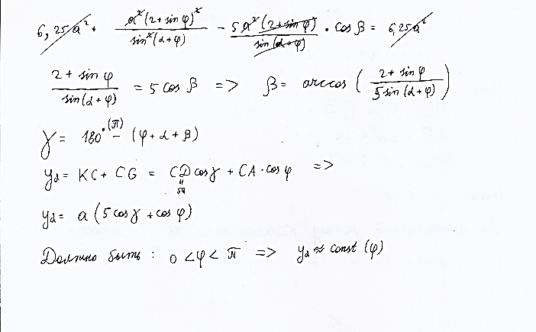
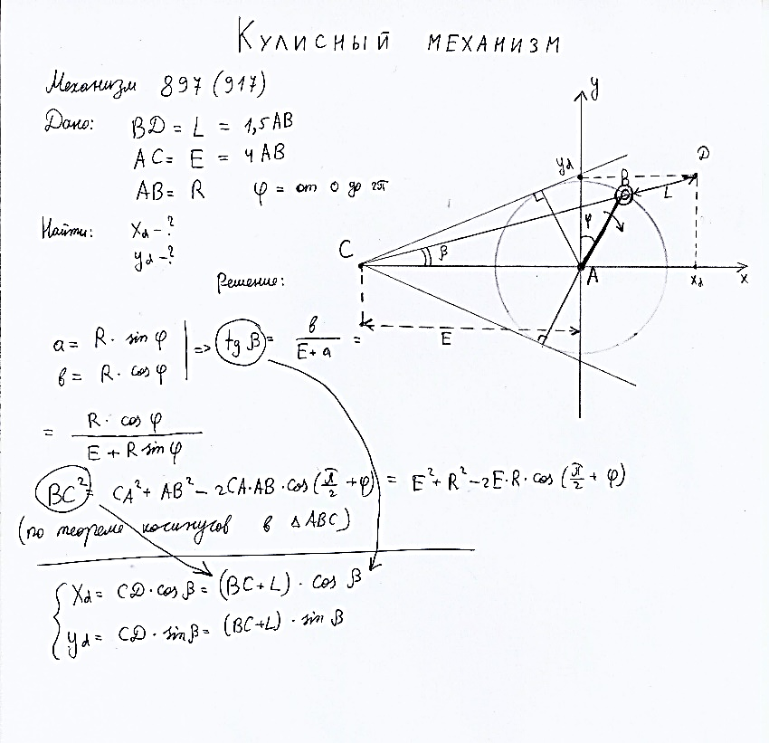
Кинематический анализ механизмов,
выполненный аналитическим методом
Для анализа разработаны программы на языке C# в среде разработки Visual Studio.
В результате расчётов определены траектории точки D, к которой крепится выходное звено.

Slide 7
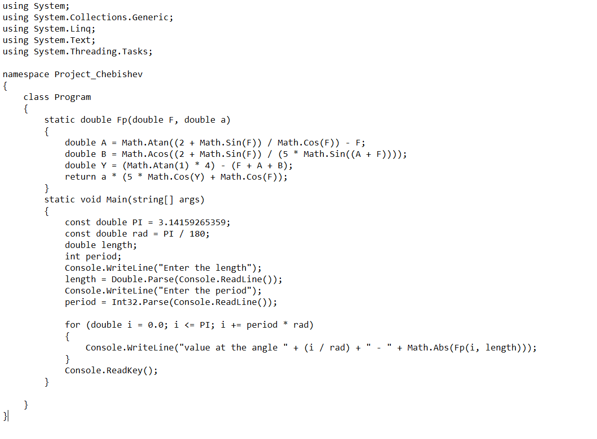
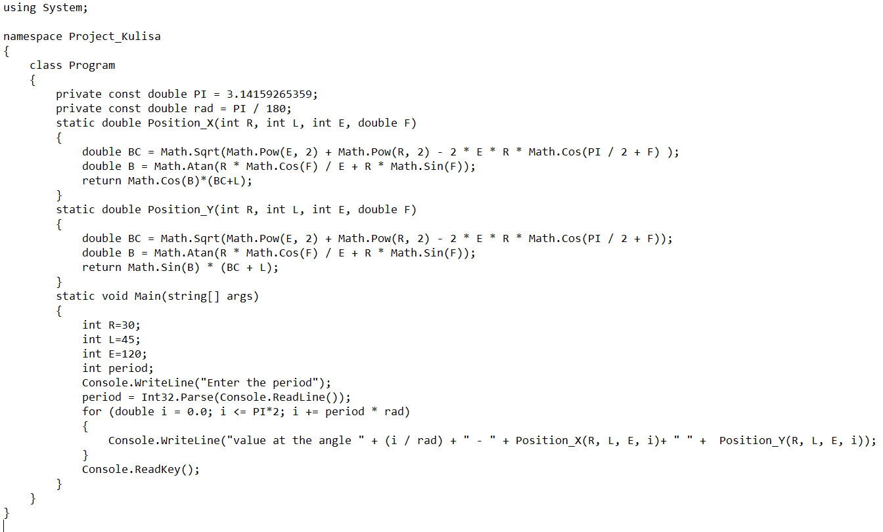
Код программ для
кинематического анализа

Slide 8
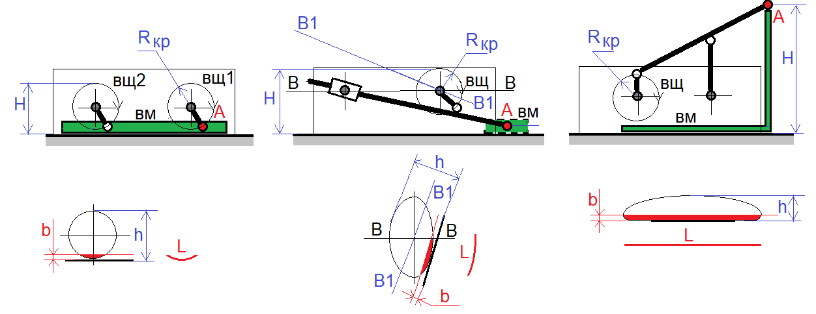
Сравнительный анализ выбранных механизмов
Предпочтительным является лямбда-механизм:
• он имеет очень длинный и прямой рабочий участок траектории ведомого (ВМ) звена.
• самая маленькая высота вертикального подъема ведомого звена при движении,
• при движении транспортного средства обеспечиваются минимальные ускорения корпуса как по вертикали, так и по горизонтали.

Slide 9
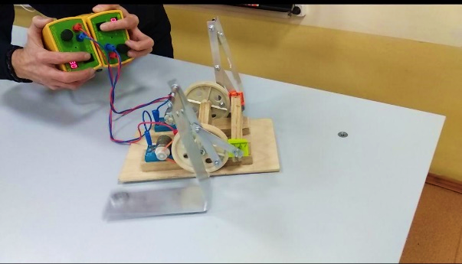
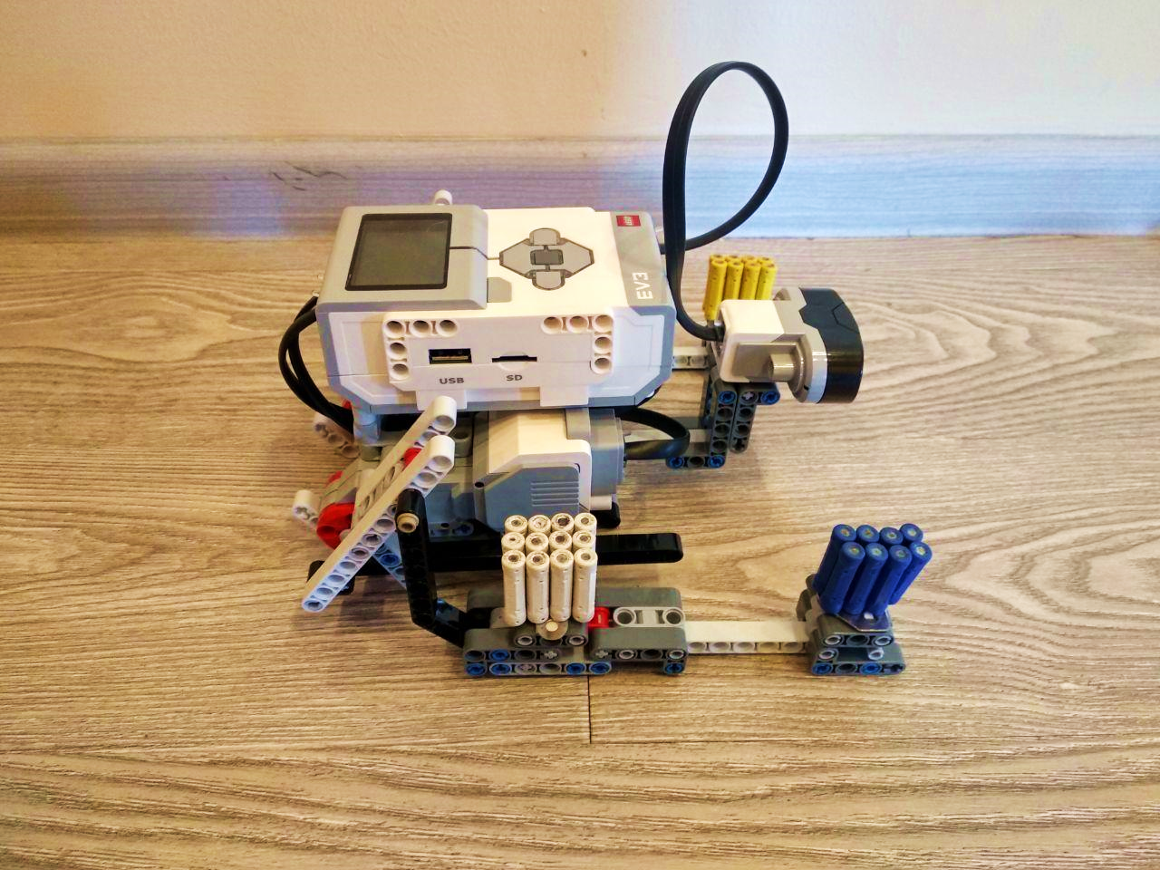
Прототипирование
Первый прототип: факт возможности применения лямбда-механизма для осуществления движения транспортного средства.
Второй прототип: возможность управления (поворот направо и налево) за счёт изменения частоты вращения кривошипов (аналогично методике управления гусеничных машин).

Slide 10
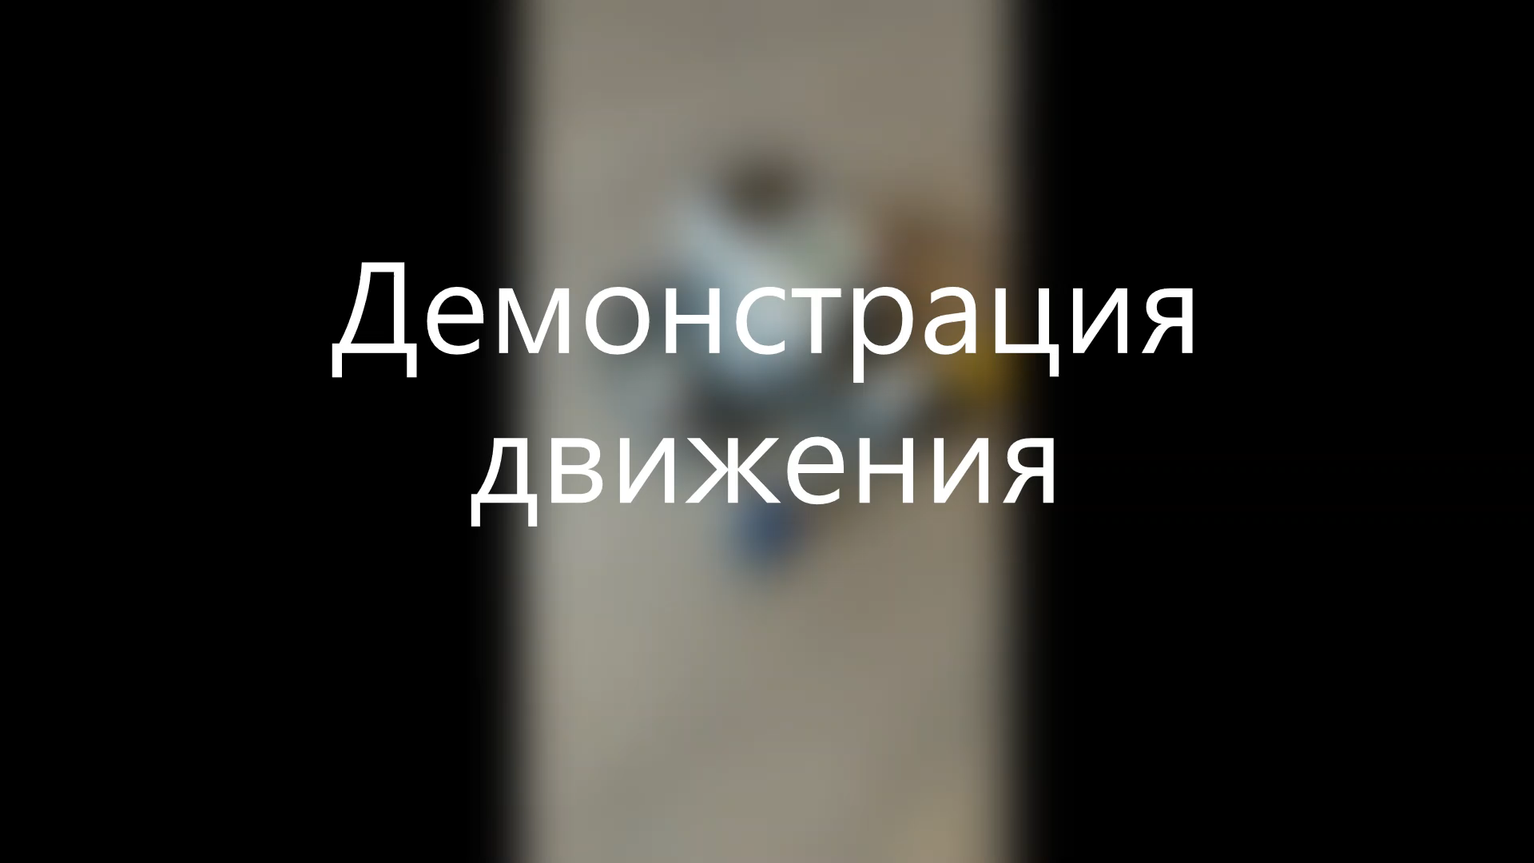
Прототипирование

Slide 11
Выводы
1. Разработана концепция принципиально нового движителя на базе лямбда-механизма для малотоннажного транспортного средства, пригодного для использования в тундровой зоне РФ, отличающаяся простотой и надёжностью конструкции, а также высокой экологичностью.
2. Выполненный кинематический анализ механизма позволяет осуществлять выбор размеров звеньев механизма для реализации движения.
3. Необходимо проведение дополнительных исследований для разработки рекомендаций по проектированию конструкции ведомого (шагающего) звена механизма.

Slide 12
Список используемой литературы
1. Артоболевский, И. И. Инженерное пособие: Механизмы в современной технике в 7 томах/ И.И. Артоболевский. – Москва: Главная редакция физико-математической литературы издательства "Наука", 1979. – 2976 с.
2. Колтун А. Десять арктических машин/А. Колтун // Популярная механика. -2019. -№12.
3. Шартогашева А. Северный гигант/А. Шартогашева //Популярная механика. – 2019. - №12

